Slide 1
SPINNEN
BLOKBOEK NATUUR - LES 10

Slide 2
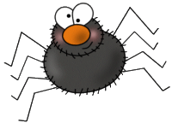
BANG?

Slide 3
Bang?

Slide 4
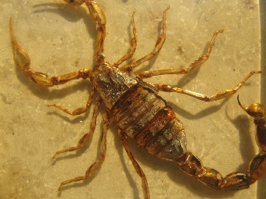
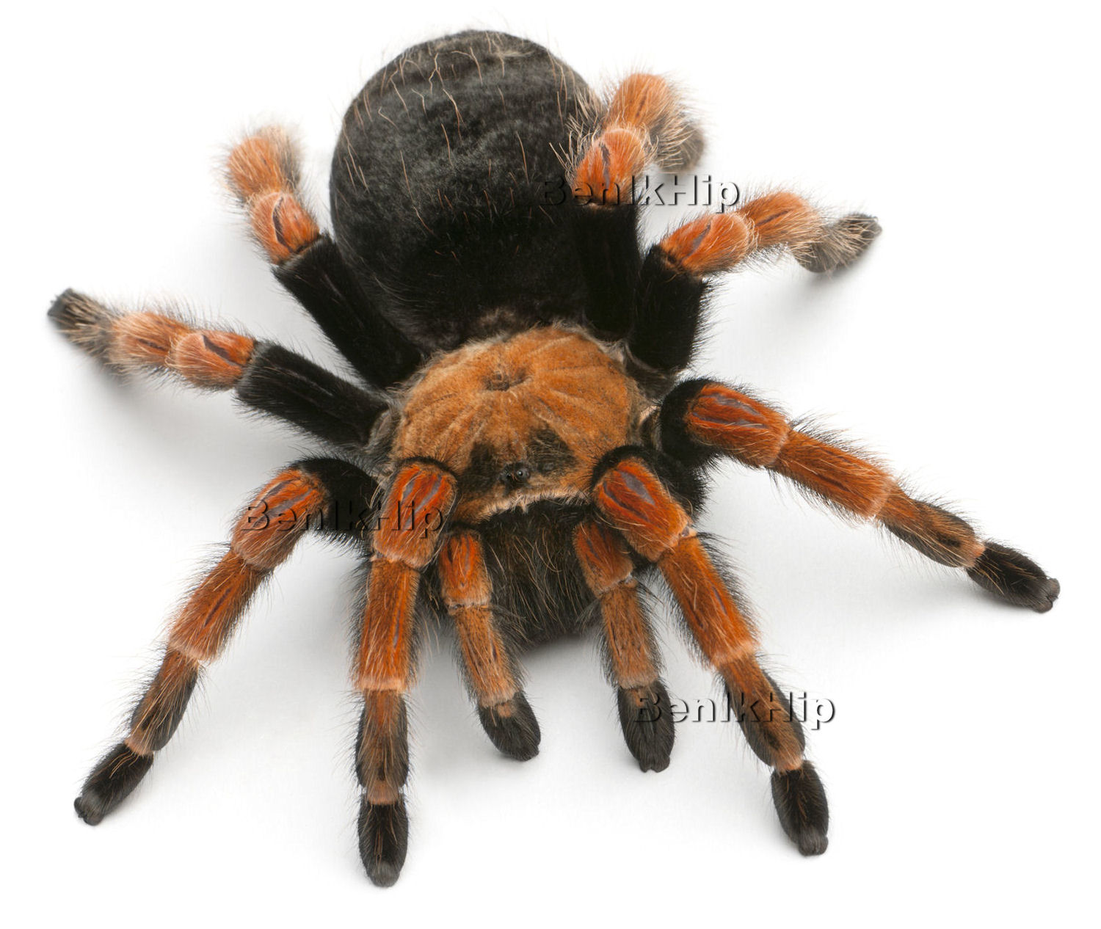
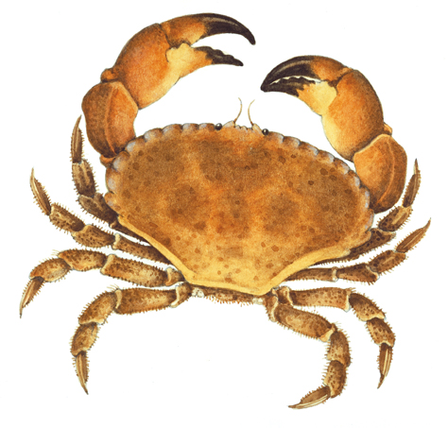
SPINNEN
Zijn GEEN INSECTEN
Hebben namelijk 8 poten in plaats van 6 poten
Spinnen en insecten zijn GELEEDPOTIGE DIEREN

Slide 5
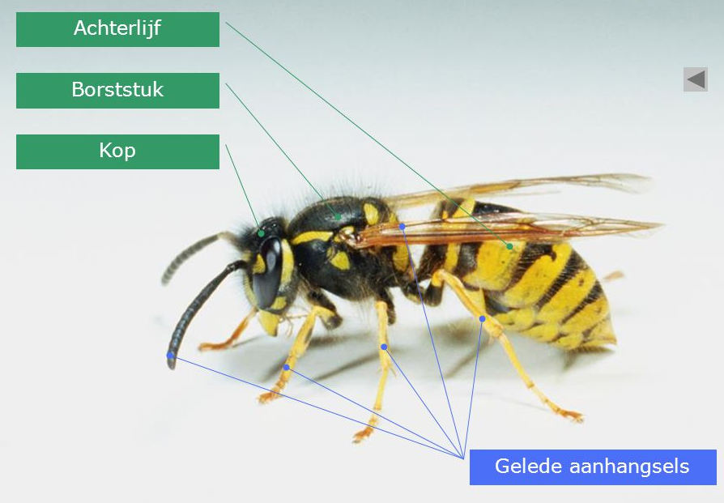
Geleedpotigen
Hebben een uitwendig skelet
Dit skelet is gemaakt van chitine
Het lichaam bestaat uit verschillende delen
Insecten hebben bijvoorbeeld: een kop, een borststuk en een achterlijf
Spinnen hebben een kopborststuk en een achterlijf

Slide 6
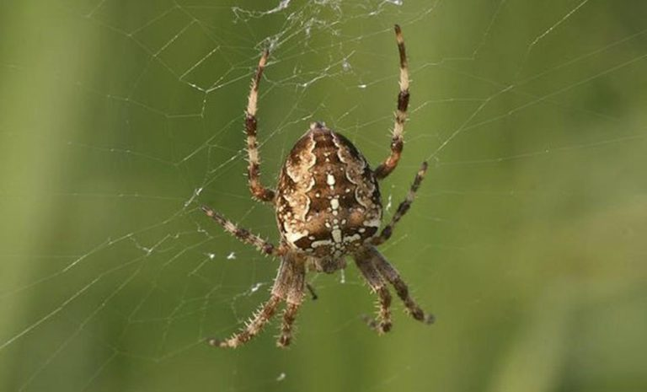
Spinnen die spinnen
De betekenis van spinnen = het ineendraaien van losse vezels tot draad
Spinnen kunnen draden trekken van het vocht wat uit de spinklieren komt
Dit doen ze met hun achterpoten
Met de draden bouwen ze een web

Slide 7
Het web
Spinnen gebruiken hun web om hun prooi te vangen
als het web trilt, weet de spin dat de prooi gevangen zit
Hij gaat er naartoe en doodt de prooi door het met een beetje gif in te spuiten
Daarna ‘zuigt’ de spin zijn prooi leeg

Slide 8
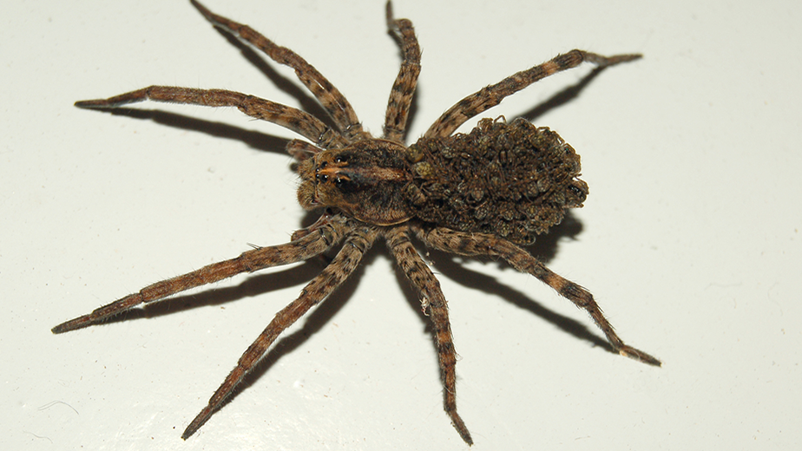
De ogen
De meeste spinnen hebben 4 tot 8 ogen
Hier zien ze niet zoveel mee
Behalve de wolfspinnen en springspinnen, zij moeten hun prooi bespringen om deze te vangen

Slide 9
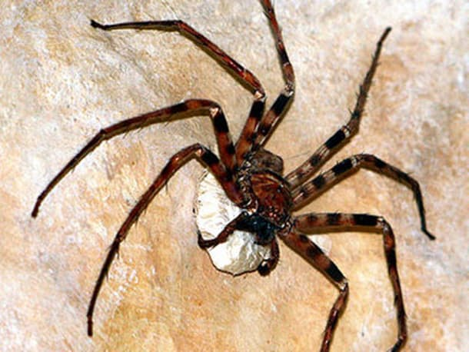
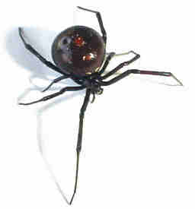
Weetjes spin
Grootste spin is ‘Giant huntsman’. Deze heeft een spanwijdte van meer dan 30 cm.
De zwarte weduwe is de dodelijkste spin ter wereld
Per jaar eet je ongeveer 1 tot 5 spinnen op

